Slide 1
빅데이터(C) 반 PYTHON 전공 프로젝트
부천시 공공자전거 현황분석을 통한 추가 대여소 최적 위치 제안
자전거리두기조 : 강용, 박희망, 윤상원, 장소영

Slide 2


목차
01
02
03
04
주제선정 배경
데이터 수집 계획
분석 계획
팀 소개

Slide 3





01. 주제선정 배경
‘교통문제’와 낮은 공공자전거 이용률
부천시의 주요 도시 이슈인 ‘교통문제’를 해결하기 위해 시에서는 적극적으로 대체 교통을 도입하기 위해 노력하고 있습니다. 부천시는 장기 방치 자전거를 수거/재생하여 공유 자전거로 활용하고 있으며, 바이크 스테이션 7개소를 운영하고 있습니다. 일일 대여 및 30일 장기대여가 가능하나 시민 이용률이 낮다는 것이 문제점입니다.
공모전 경험으로 실력 쌓기 !
빅데이터 분석 수업을 통해 배운 파이썬 및 데이터 분석 기법을 활용하여 공모전에 참가하여 더욱 실력을 쌓고자 공모전에 참여하기로 결정했습니다.

Slide 4
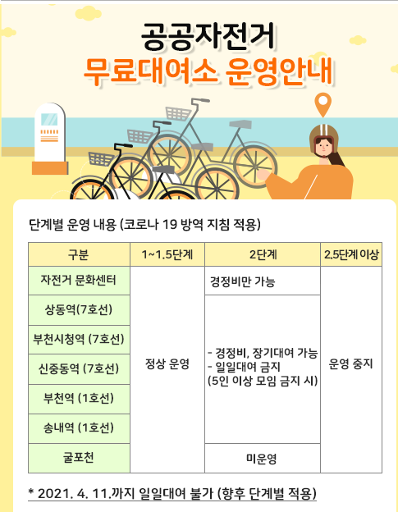
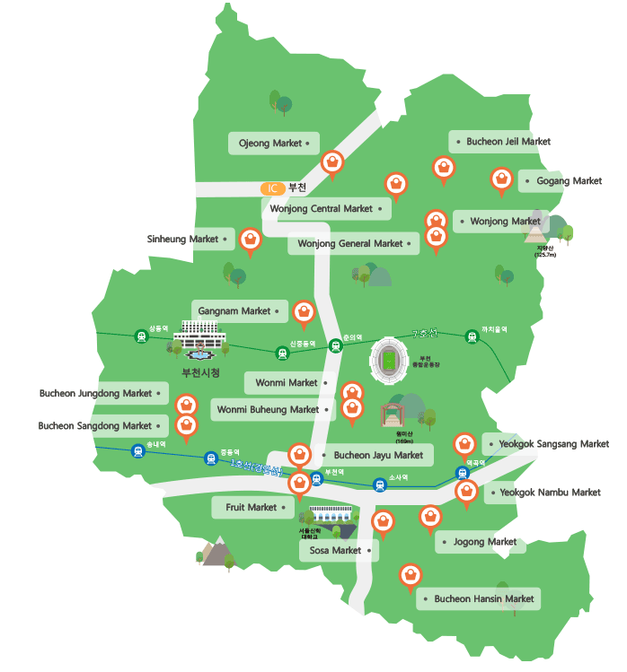
01. 주제선정 배경

Slide 5

01. 주제선정 배경
공공자전거 현황분석을 통한 추가 대여소 최적 위치 제안

Slide 6
02. 데이터 수집 계획
인터넷 뉴스 (Naver)
SNS , 블로그
공공 데이터
공공 자전거 관련 키워드를 통해서
언론의 관심, 이슈 단어 빈출도
확인
인터넷 뉴스 : Naver news
공공자전거 관련 키워드를 통해서
국민들의 관심, 이슈 단어 빈출도 확인
SNS : 트위터, 인스타그램
블로그 : Naver
부천시 공공자전거 대여소 최적의 위치를
선정하기 위해 필요한 데이터 수집
(주거시설, 교육시설, 교통위치,
주요상가, 유동인구 등)

Slide 7
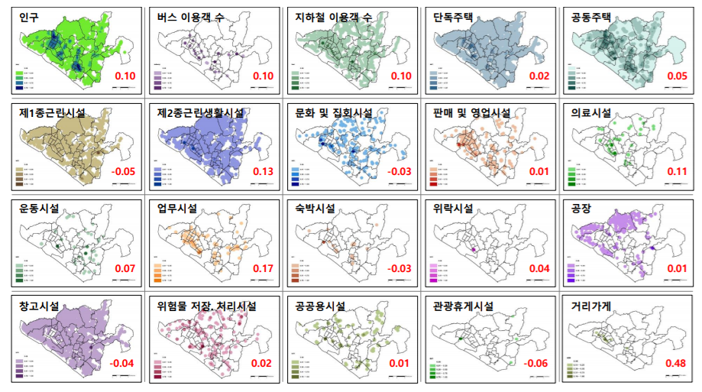





03. 분석 계획
사용 Tool
본문과 관련된 내용을
요약해서 입력해 주세요.
자전거 수요에 영향을 미칠 변수들을 선정
회귀분석, 군집분석으로 수요 예측
결과를 한눈에 볼 수 있도록 지도 시각화

Slide 8





04. 팀 소개
<팀원 소개, 구성원 및 역할>
강용 (팀장)
박희망
윤상원
장소영
데이터 수집
데이터 모델링
데이터 수집
통계 분석
데이터 전처리
데이터 모델링
데이터 전처리
통계 분석

Slide 9
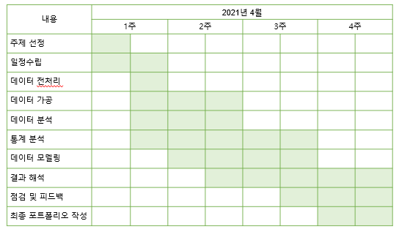

04. 팀 소개
<프로젝트 일정>

Slide 10
감사합니다 !

